Slide 1



Kernel regression
Курс “Машинное обучение”
Лабораторная работа
Косенко Н.И., группа М24-514
Вариант 3-06
2025

Slide 2
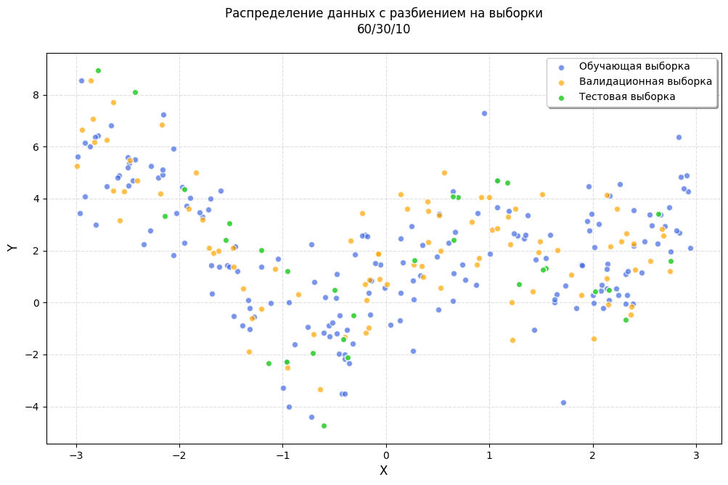
Исходные данные
Объем выборки: 300
Число признаков: 1

Slide 3
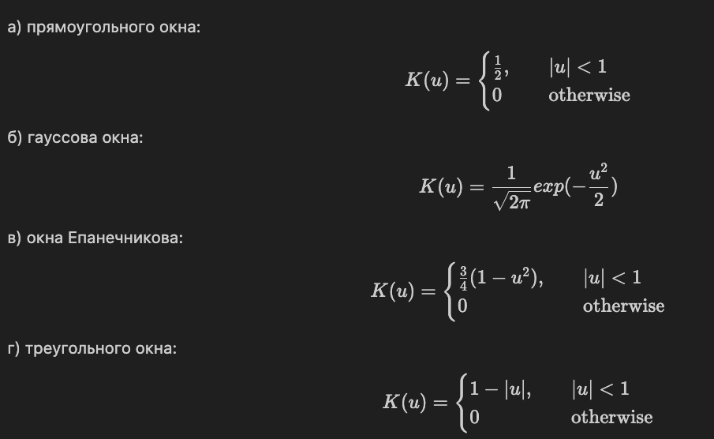
Используемые методы и формулы
Kernel density estimation (ядерная оценка плотности)
Формулы ядра для:

Slide 4
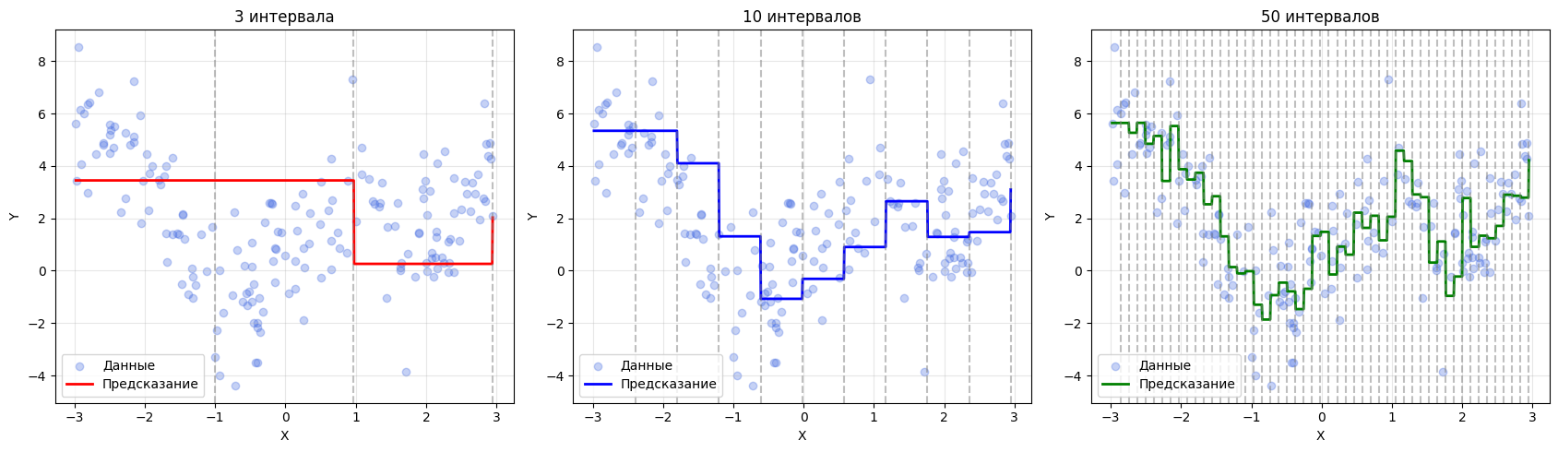
Регрессограммы для различного числа интервалов группировки

Slide 5
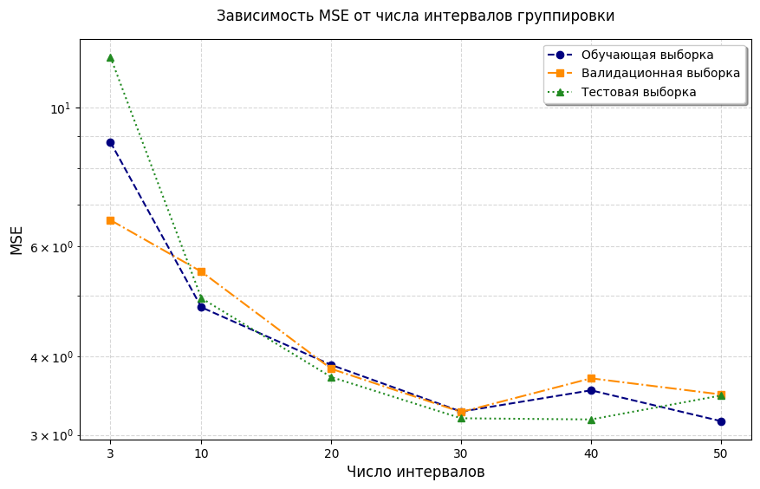
Зависимость MSE от числа интервалов группировки

Slide 6
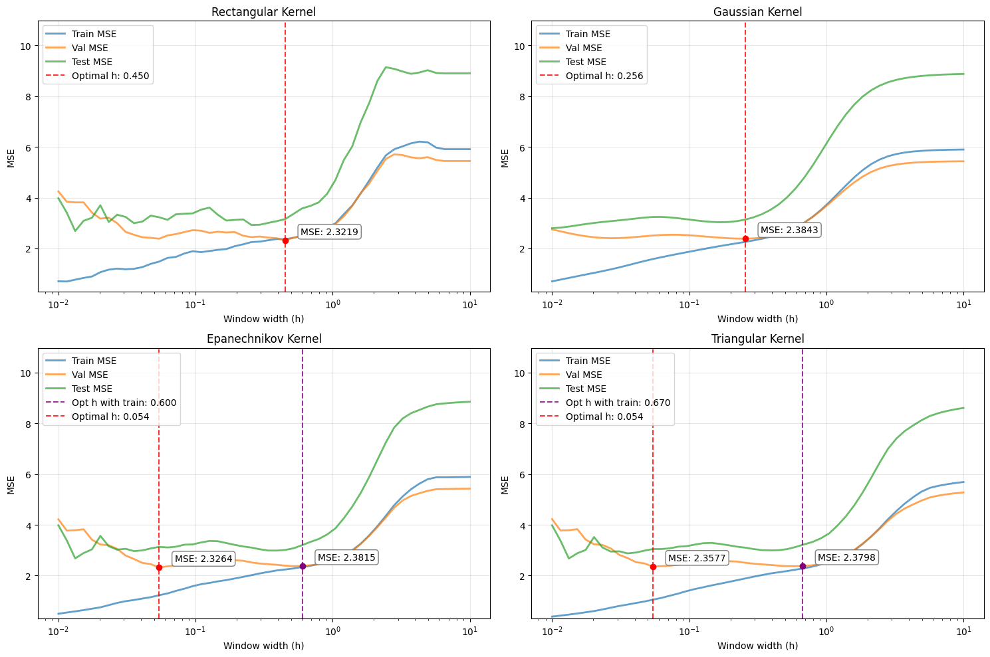
Зависимость MSE от размера окна и типа ядра

Slide 7
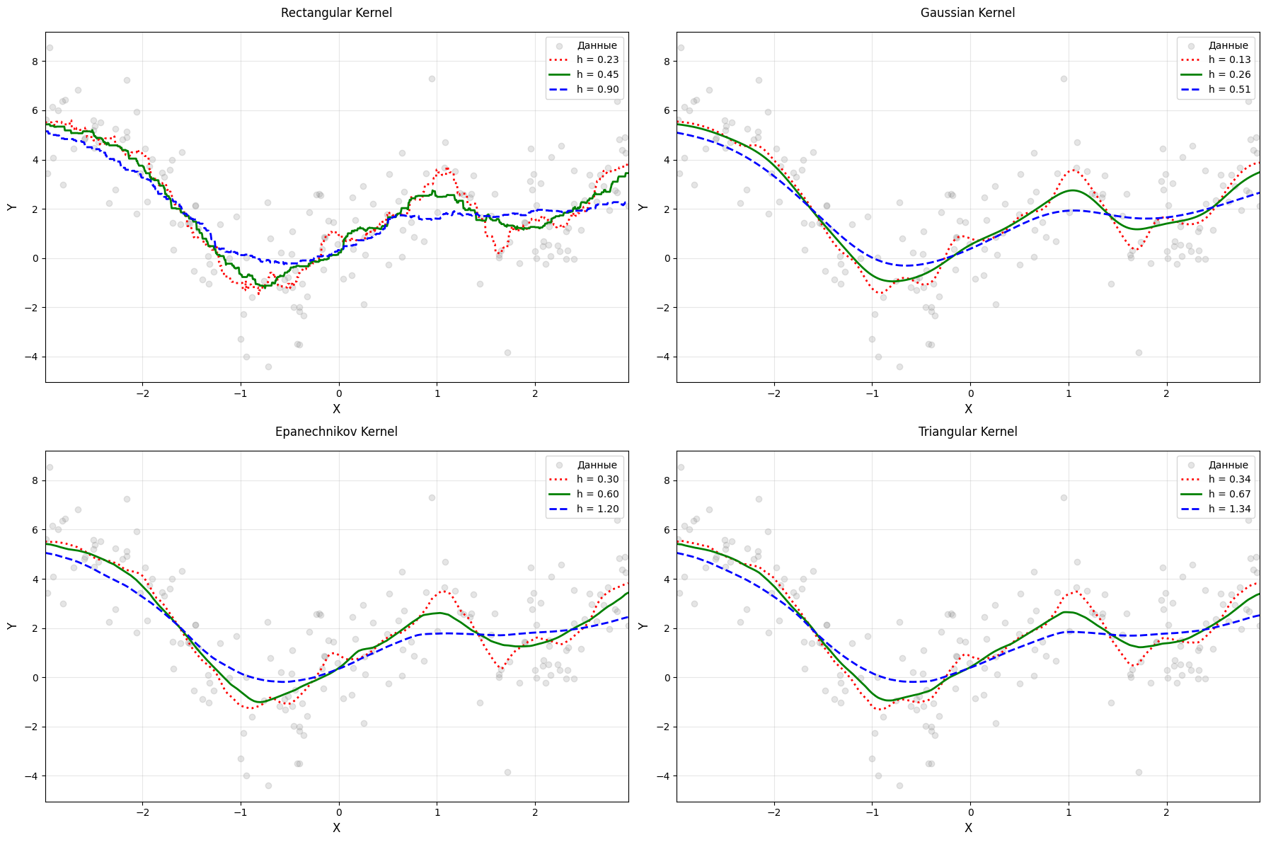
Функции регрессии разных ядер при выбранных размерах окна

Slide 8
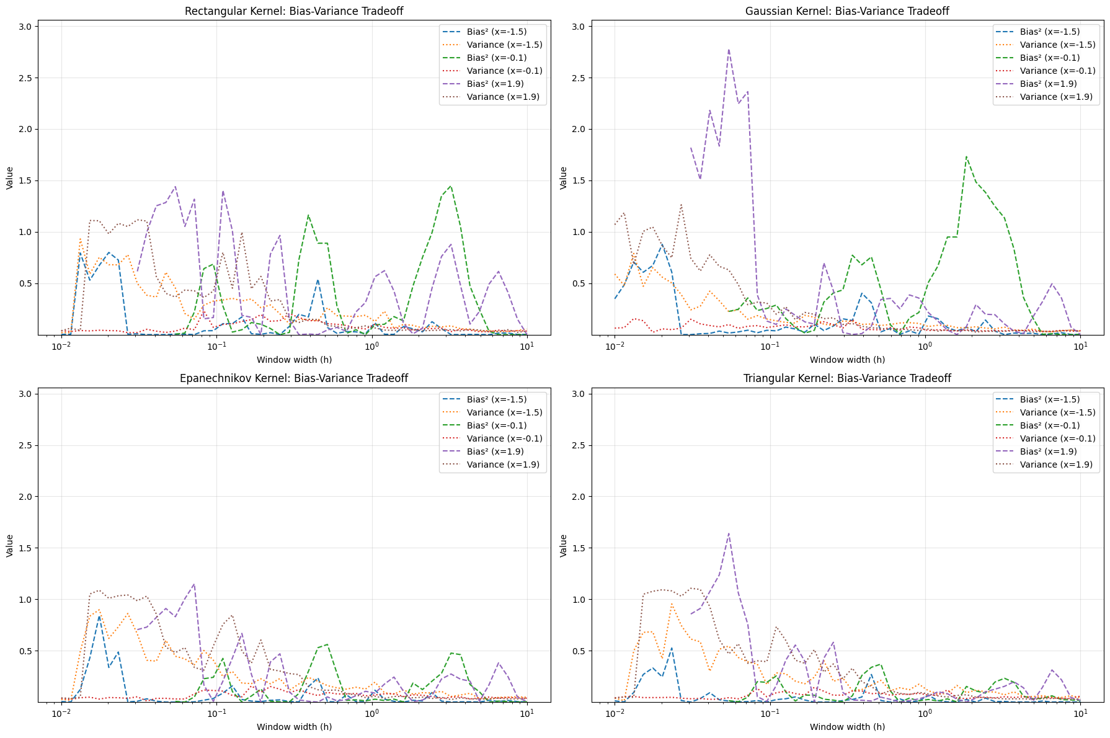
Графики зависимости смещения и дисперсии от размера окна при фиксированных х

Slide 9
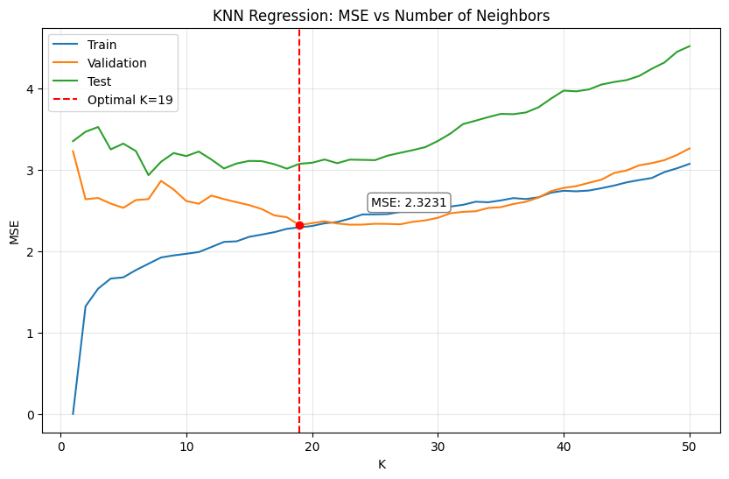
Определение оптимального количества соседей

Slide 10
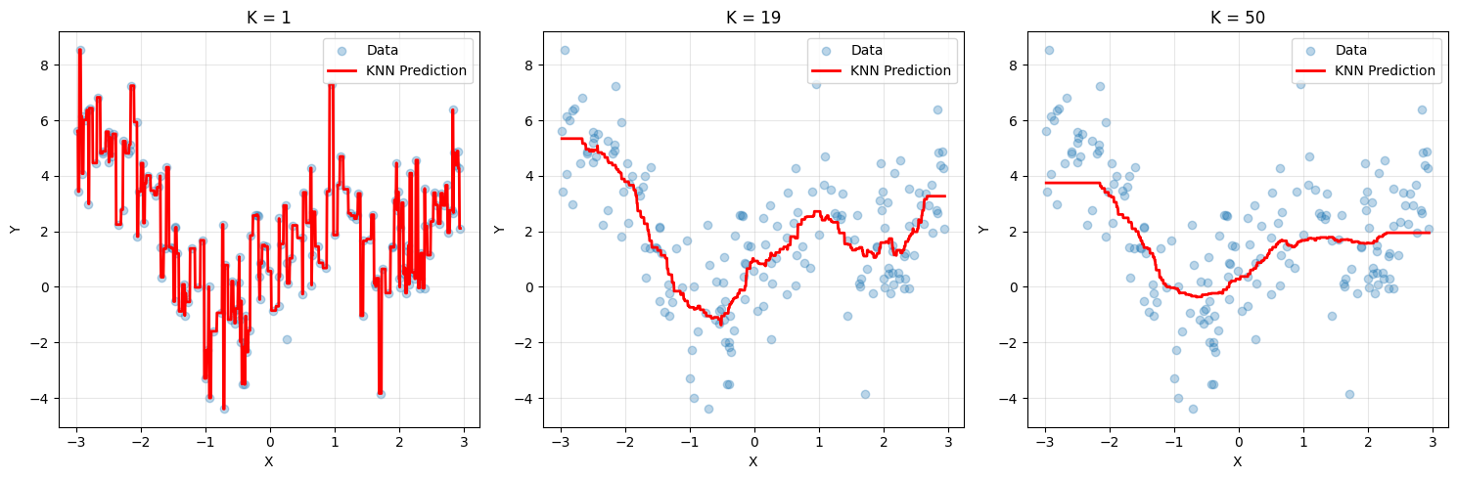
Зависимость функции KNN-регрессии от количества соседей

Slide 11
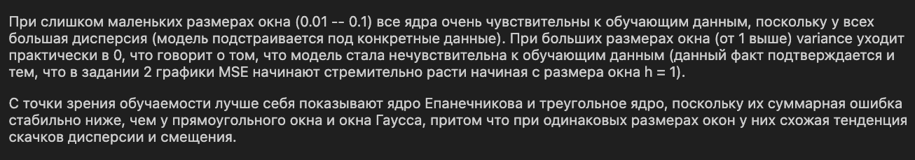
Выводы (для ядер)

Slide 12
Выводы (для KNN-регрессии)

